Slide 1
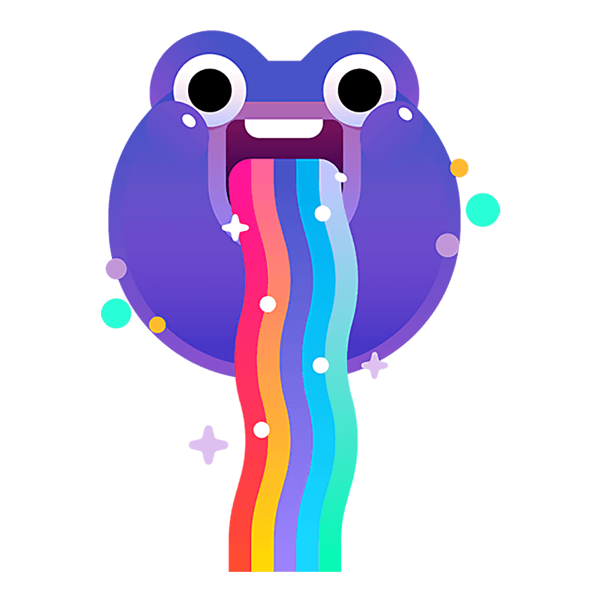
來猜猜看哈……
開始

Slide 2

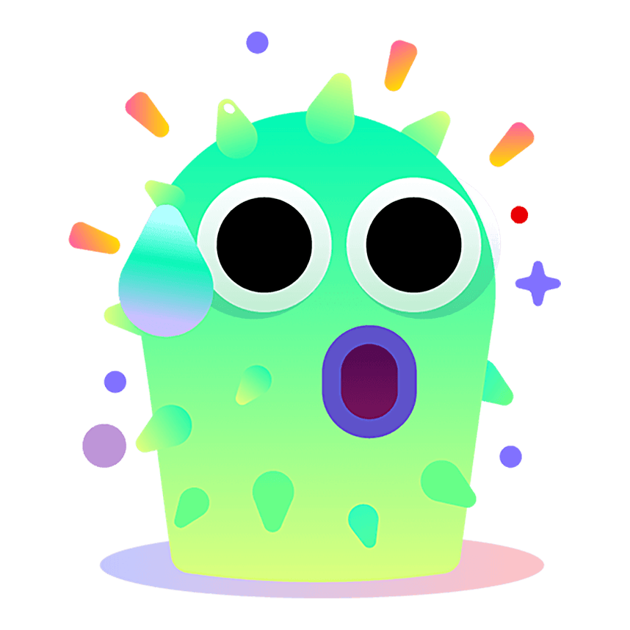
怪獸最喜歡的 食物…
人
小朋友
小狗

Slide 3

重做
答錯

Slide 4

為什麼你能答對
結束

